Slide 1
מָחוֹל
בְּרייקדאנס לְכִתּוֹת א-ב
עִם הַמּוֹרֶה חֵן לאווי

Slide 2
בַּשִּׁעוּר נִלְמַד
לַעֲבֹד עִם הַגּוּף בְּצוּרָה מְאַתְגֶּרֶת.
נַכִּיר אֵלֵמֶנְטִים מִסִּגְנוֹן הברייקדאנס.

Slide 3
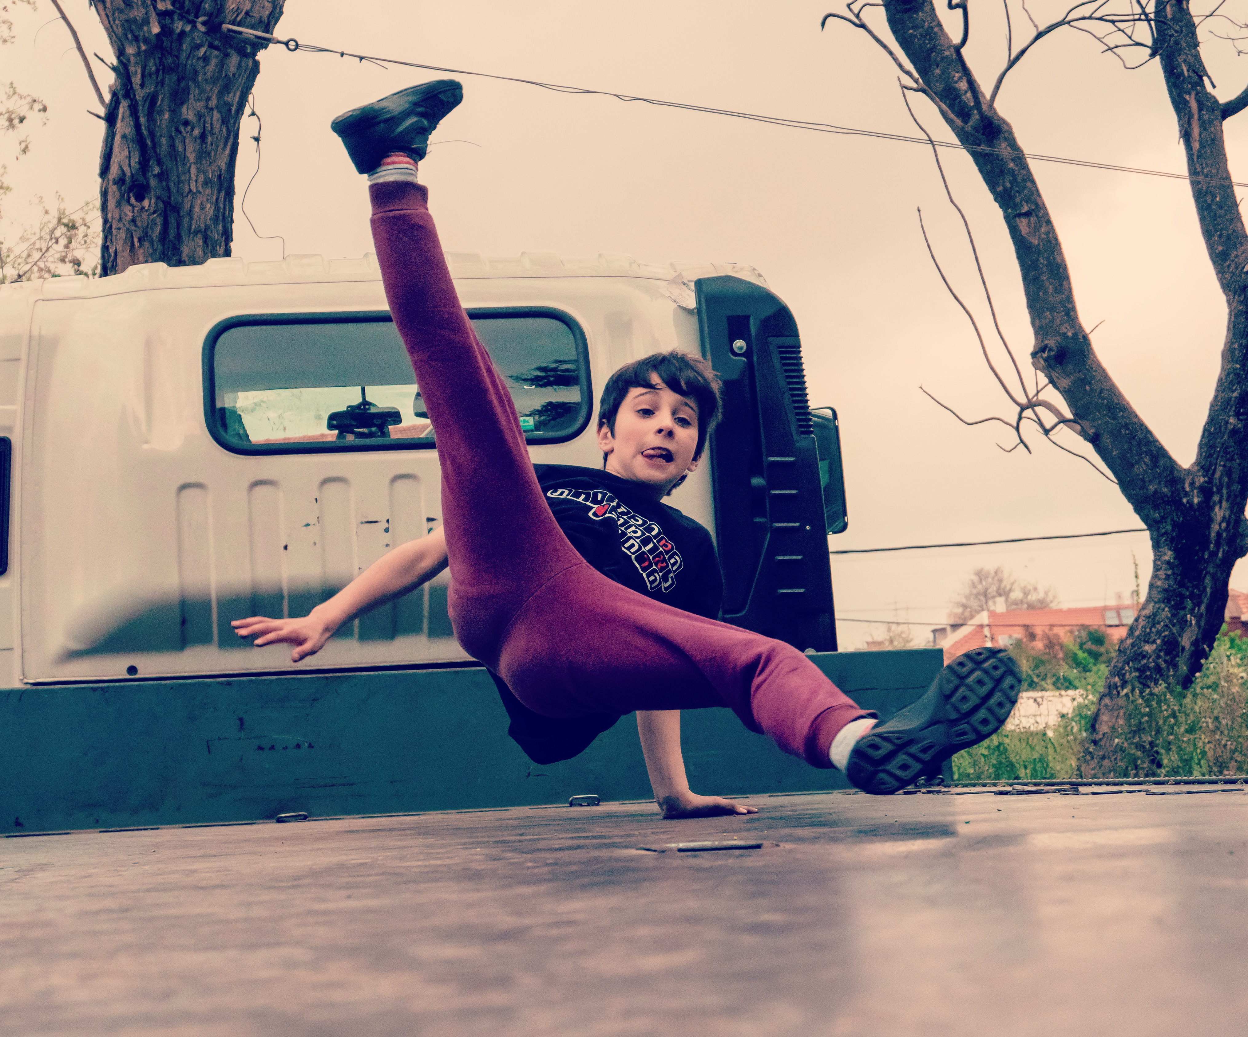
מָה זֶה ברייקדאנס?

Slide 4
אֵלֵמֶנְטִים מהברייקדאנס
טוֹפּ-רוֹק - Top Rock
פוּטְווּרְק - Footwork
פׇּאוּור - Power
פְרִיז - Freeze

Slide 5
נַתְחִיל בְּחִמּוּם הַגּוּף

Slide 6
לִמּוּד תַּרְגִּילִים - פִּירָמִידָה

Slide 7
לִמּוּד תַּרְגִּילִים – קִיק-אָאוּט

Slide 8
לִמּוּד תַּרְגִּילִים – פְּתִיחָה-אִיקְס-סִיבוּב

Slide 9
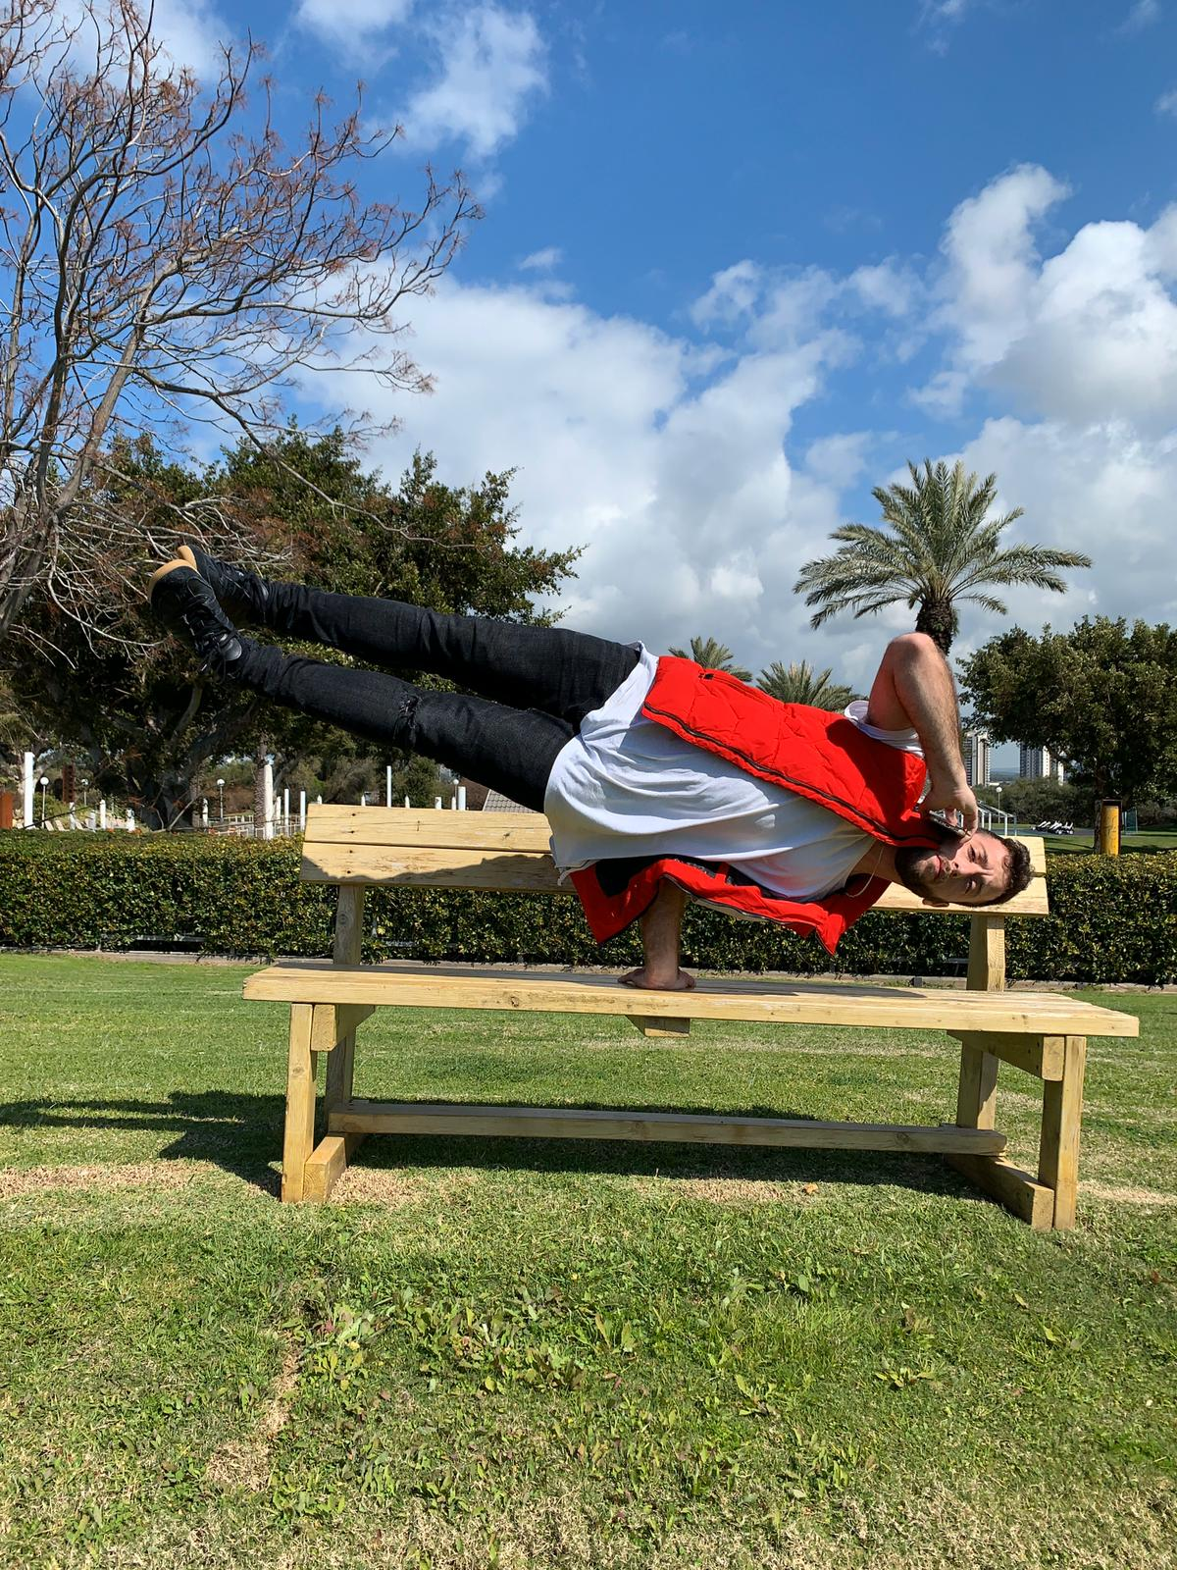
לִמּוּד קוֹמְבִּינַצְיָה - קֶטַע קָצָר שֶׁל מָחוֹל

Slide 10
אֶתְגָּר יְצִירָתִי
בָּצְעוּ אֶת הַתַּרְגִּילִים שֶׁלְּמַדְתֶּם עַל רֶקַע מוּזִיקָה שׁוֹנֶה שֶׁאַתֶּם אוֹהֲבִים.
הַמְצִיאוּ שְׁלוֹשָׁה פריזים מְיֻחָדִים שֶׁלָּכֶם.
צַלְּמוּ אֶת עַצְמְכֶם וְהַעֲלוּ אֶת הַסִּרְטוֹן וְהַפְרִיזִים בוואטס-אַפְּ הַכִּתָּתִי.

Slide 11
תודה שהשתתפתם
בשיעור

